Slide 1
Desenvolvimento de Aplicações Dinâmicas
Professor Thiago Souza Xavier

Slide 2
Objetivo
Atributos jquery

Slide 3
O que são atributos?
Antes de começarmos a aula, vamos relembrar o conceito de atributos. O que são atributos html?
A resposta é simples, atributos são informações especificas que atribuímos a uma tag, para que tenha uma característica específica, ou seja, receba um valor diferente da Tag padrão.

Slide 4
Exemplos de atributos
Alguns tags não possuem atributos específicos, outras tags possuem atributos próprios. Exemplos de tags com atributos (em vermelho).
<input type=“TipoObjeto” value=“Valor do objeto” />
<table border=“unidade de valor”>
<textarea rows=“quantidade de linhas” cols=“quantidade de colunas” />
<img src=“caminho da imagem” height=“altura” width=“largura” />

Slide 5
Jquery. Manipulação de atributos
O atributo é acessado através do seletor jquery (seletorJquery.attr(nome_atributo).
Para acessar o atributo de um seletor, será necessário incluir um atributo válido, este atributo deve ser definido no parâmetro nome_atributo . Caso não exista o atributo na tag html, será retornado valor indefinido (undefined).

Slide 6
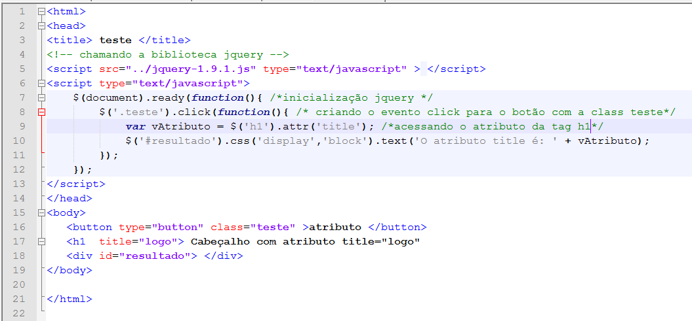
Exemplo de acesso a atributo

Slide 7
Inserindo atributos e valores em um seletor
A partir do seletor, além de podermos acessar um atributo
também podemos incluir um ou mais atributos em uma tag html.
Sintaxe:
Seletor.attr({atributo: valor})
Exemplo:
$(‘img’).css(‘display’, ‘block’).attr(
src: “imagem.jpg”,
alt: “Foto teste”,
title: “Foto de teste”
);

Slide 8
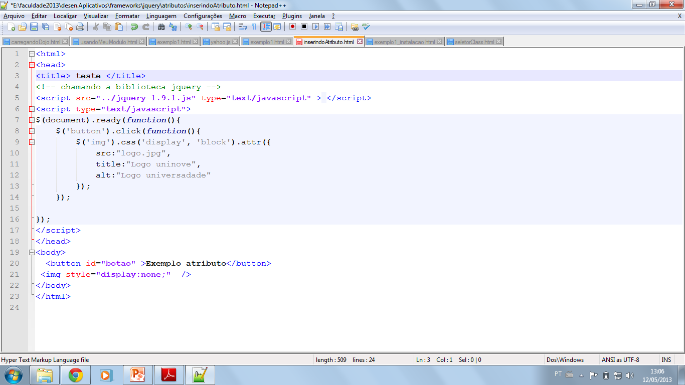
Inserindo atributos e valores em um seletor
Notes:
Para verificar se o atributos estão sendo inserido, basta visualizar o modo debug do browser. No chrome, basta apertar F12.

Slide 9
Removendo atributos
Para remover um atributo será necessário acessar o seletor e definir o atributo será removido.
Sintaxe:
$(‘seletor’).removeAttr(‘atributo’);
Exemplo:
$(‘#remover’).removeAttr(‘id’);

Slide 10
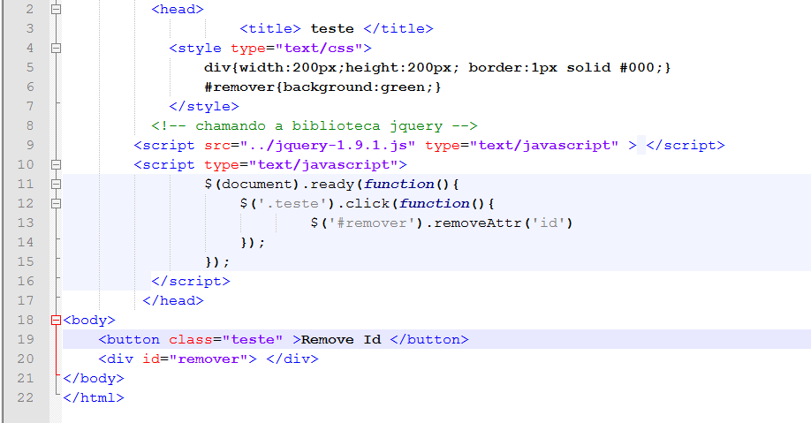
Removendo atributos

Slide 11
Adicionando classe (addClass)
Para adicionar uma classe, será necessário acessar o seletor.
Sintaxe:
Seletor.addClass(valor_classe)
Exemplo:
$(‘p’).addClass(‘nome_classe’);

Slide 12
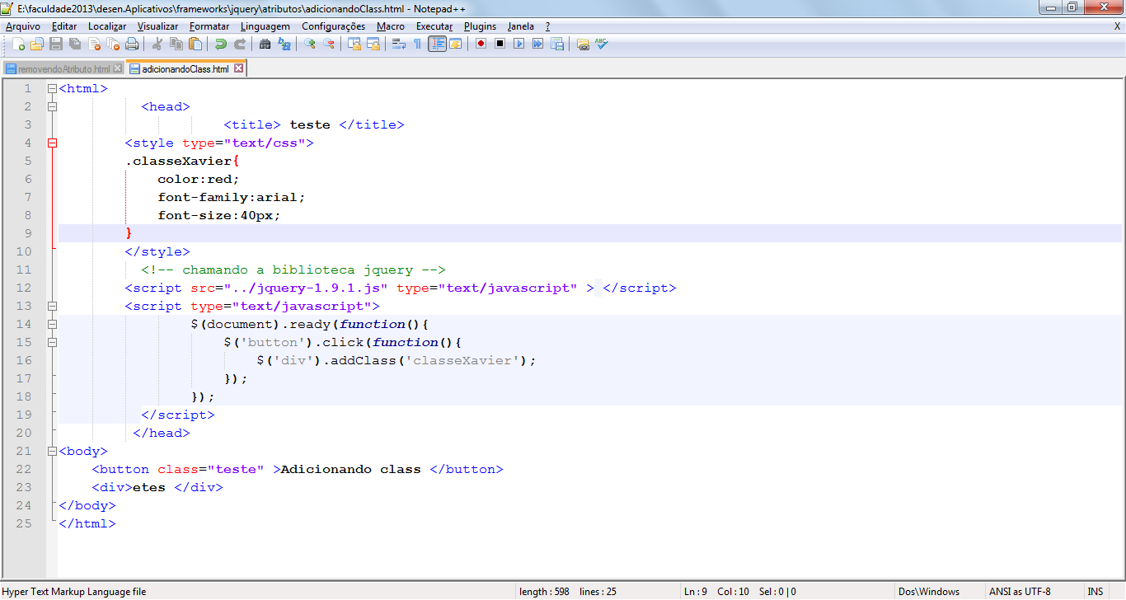
Adicionando classe (addClass)

Slide 13
Removendo classe (removeClass)
Para remover uma classe, será necessário acessar o seletor.
Sintaxe:
seletor.removeClass(‘nomeClasse’);
Exemplo:
$(‘p’).removeClass(‘remover’);

Slide 14
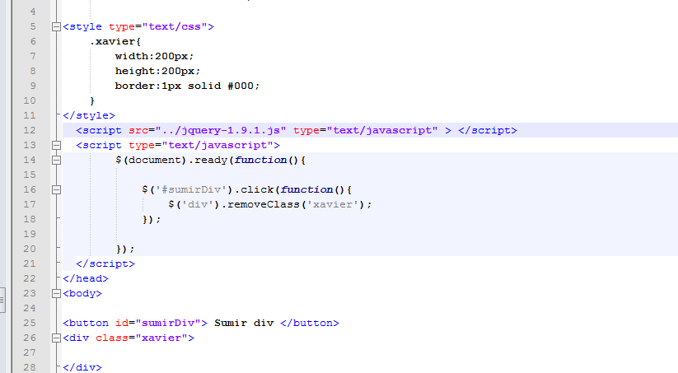
Removendo classe (removeClass)

Slide 15
ToggleClass(valor_classe)
A função do toggleClass é remover a classe se ela existir ou incluir a classe caso ela não esteja no html.
Sintaxe:
Seletor.toggleClass(nome_classe);
Exemplo:
$(‘div’).toggleClass(‘remover’);

Slide 16
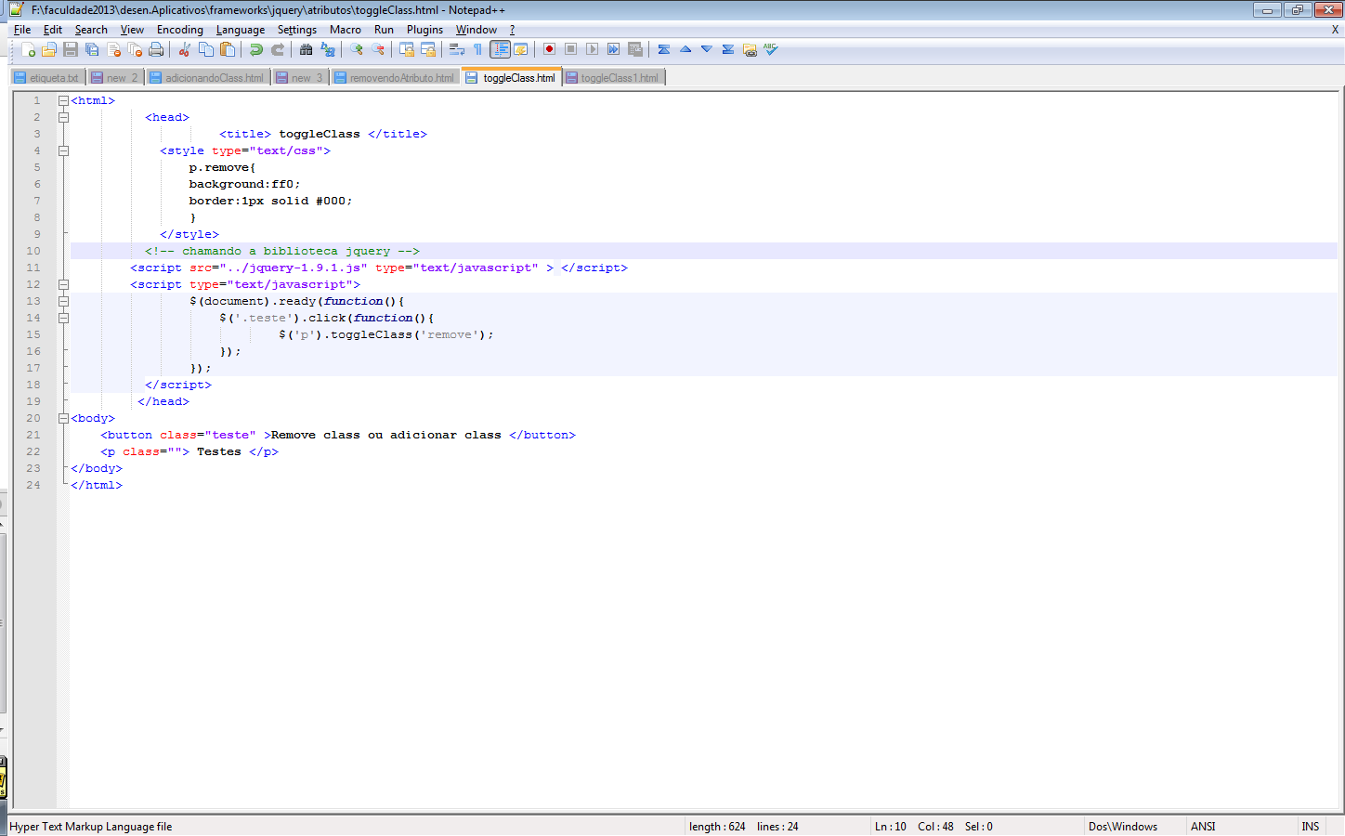
ToggleClass(valor_classe)

Slide 17
Exercícios
Elaborar um documento html:
Incluir duas divs;
Criar uma classe com altura, largura e borda e utilizá-la nas duas divs criadas;
Incluir um botão que remova a class. (utilizando jquery).
Resultado esperado: a div irá sumir e a tela ficará vazia.
Elaborar um documento html:
Criar uma div (sem borda) e um paragrafo dentro da div;
Incluir um botão (botão1) e alterar a fonte através da biblioteca jquery.
Incluir um botão (botão 2) que adicione uma classe na div, esta classe deve ter as propriedades: altura, largura e borda.
Incluir botão (botão 3) para remover a classe da div.
Resultados esperados:
Ao clicar no botão 1 o tamanho da fonte e o tipo devem ser alterados.
Ao clicar no botão 2 div deverá aparecer.
Ao clicar no botão 3 a div deverá sumir, pois a classe será removida.

